Slide 1

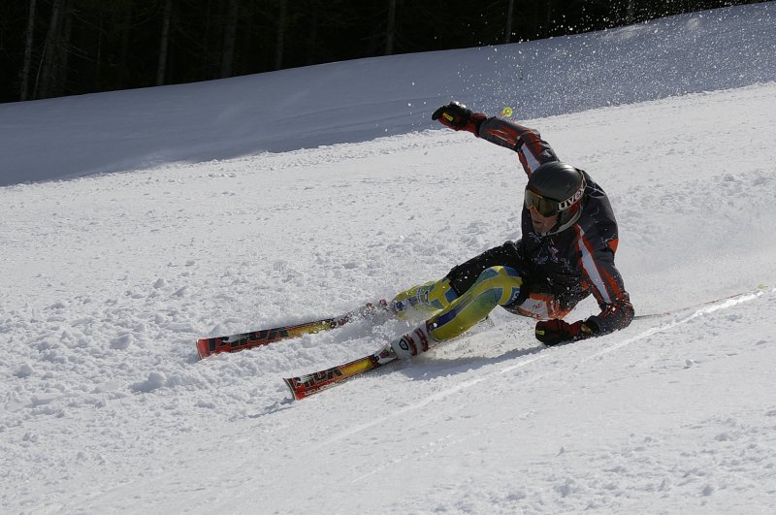
Jetstream Ski-Service
Projektarbeit Modul 165 Raphael Hug
"Dieses Foto" von Unbekannter Autor ist lizenziert gemäß CC BY

Slide 2

Inhalt
Ausgangslage
Wie ich Vorgegangen bin
Entscheidungen
Demo
Schwierigkeiten
Fazit

Slide 3

Ausgangslage
ASP.NET API
Eine NoSQL Datenbank verwenden
DI
OR-Mapper
Git verwenden

Slide 4
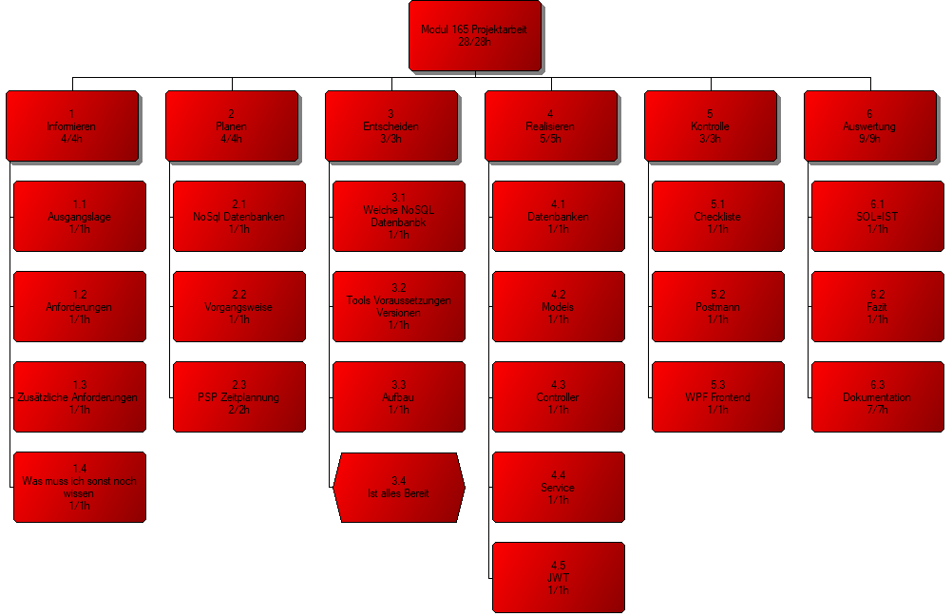
Wie ich Vorgegangen bin

Slide 5
Entscheidung
Neo4J
oder
MongoDB

Slide 6

Demo

Slide 7
Schwierigkeiten
JWT-Token
Zeit Managment

Slide 8

Auswertung
Sehr viel Gelernt
Es hat Spass Gemacht!

